Slide 1
Использование здоровьесберегающей технологии В. Ф. Базарного в работе с воспитанниками

Slide 2
Методика направлена на укрепление физического и психического здоровья ребёнка. Цель: формирование физически здоровой личности. Задачи: • совершенствовать учебно-воспитательный процесс,
направив его на сохранение здоровья детей; • пропагандировать здоровый образ жизни; • обеспечить благоприятные условия для развития физического и психического здоровья дошкольника.

Slide 3
Первое средство профилактики и оздоровления Базарный Владимир Филиппович рекомендует, чтобы организованная деятельность проводилась в режиме смены динамических поз.
Суть режима динамических поз заключается в периодической смене поз ребенка: положения «сидя» и положения «стоя». Такое чередование благоприятно действует на нервную центральную систему и работоспособность детей.
Главное в этой технологии не продолжительность стояния, а сам факт смены поз.
Режим динамических поз, где дети как можно чаще меняют свою позу, избегают тем самым усталости и утомляемости.
За столами – сидя, стоя. На ковре – сидя, стоя, лежа.

Slide 4
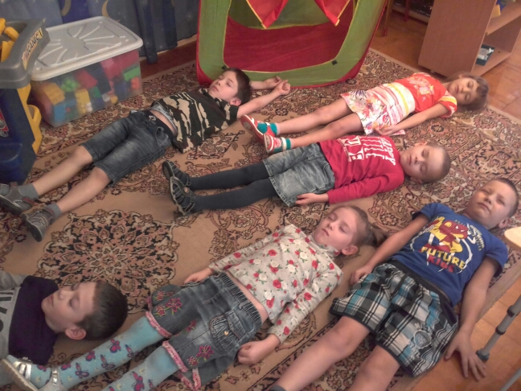
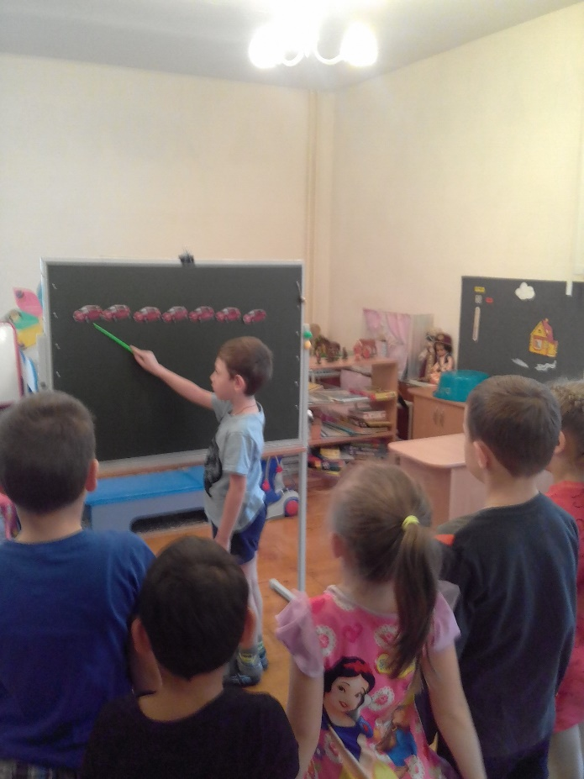
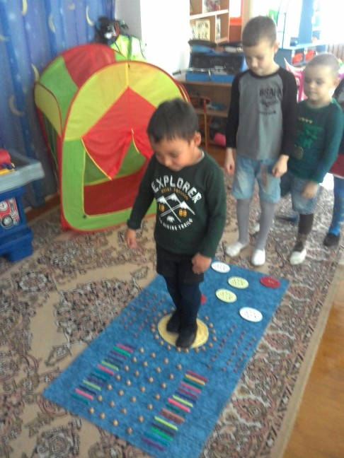
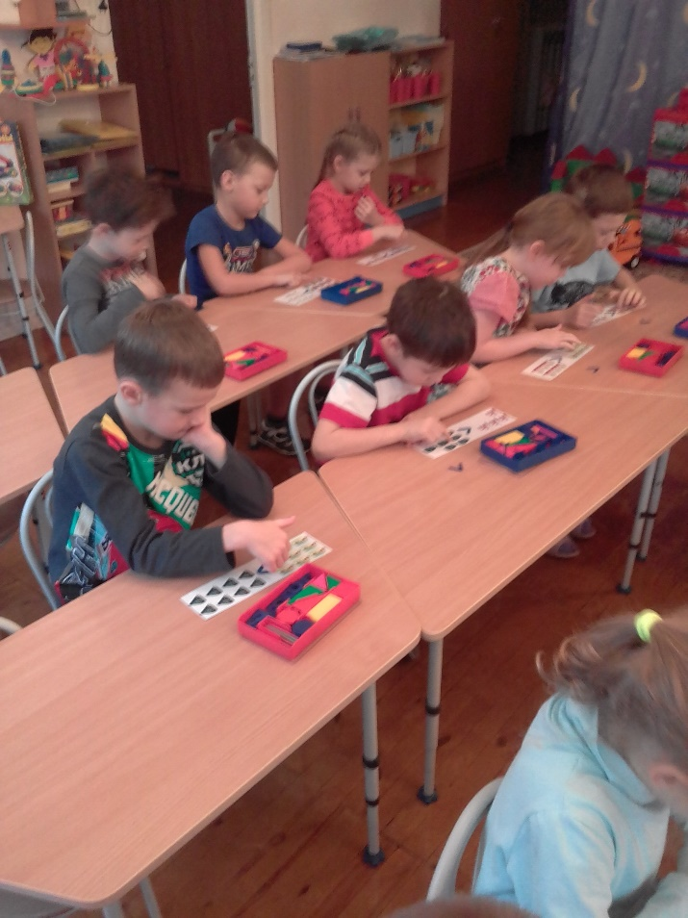
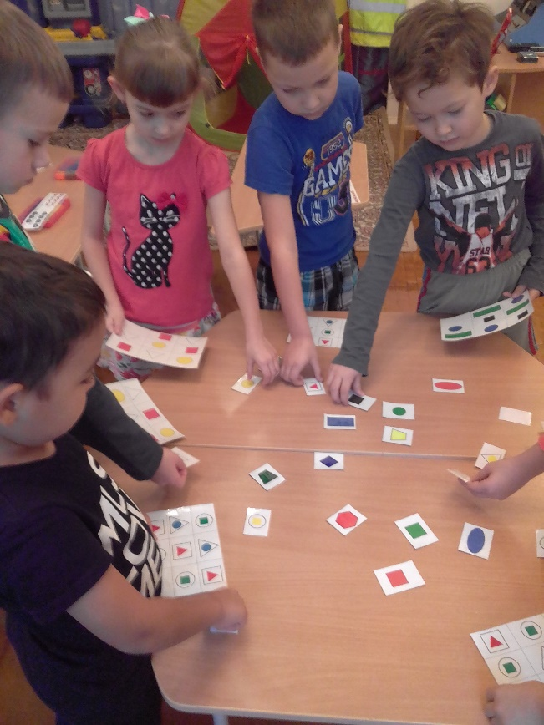
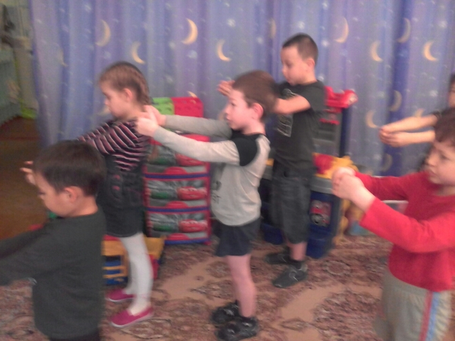

Slide 5
Следующая технология – это построение образовательной деятельности в режиме подвижных объектов и зрительных горизонтов. Отличительной особенностью методики является то, что дидактический материал размещается на максимально возможном удалении от детей и эффективность зрительного восприятия повышается в условиях пространственного обзора.

Slide 6
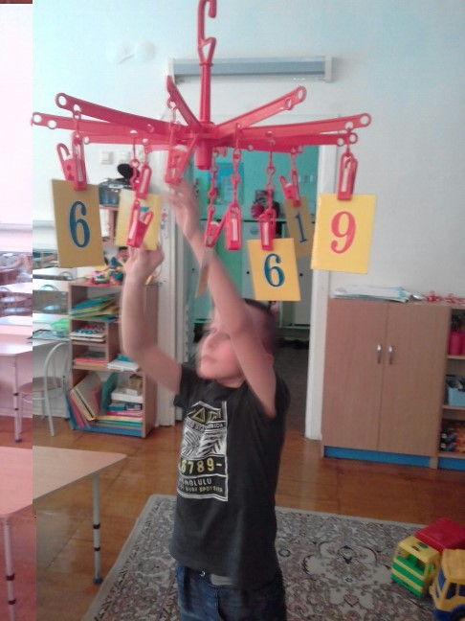
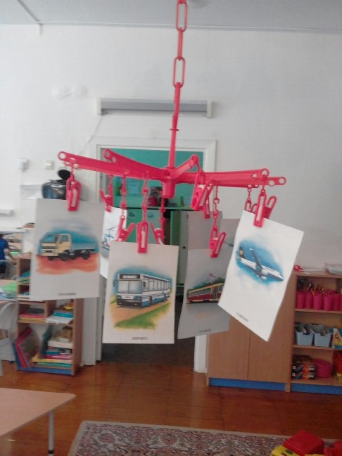
Сенсорно – дидактическая подвеска или «Сенсорный крест». «Сенсорные кресты» развешиваются под потолком в групповой комнате на такой высоте, чтобы ребенок на пальчиках ног мог дотянуться до дидактического материала и снять его. На них закрепляю различный наглядный материал (плоские геометрические фигуры, буквы, цифры, изображения предметов и т.д.). . Дети ищут глазами нужный материал, тем самым тренируя зрение, устраняя усталость и напряжение с глаз, помогает предотвратить мышечную утомляемость, укрепляется мелкая моторика

Slide 7
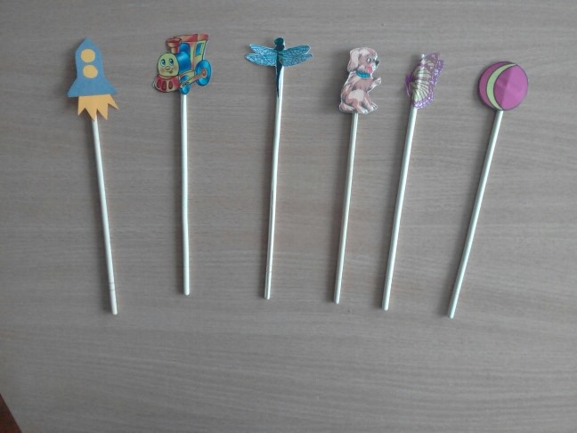
В режиме подвижных объектов и зрительных горизонтов, я использую сенсорно-дидактический держатель или специальная держалочка позволяющие переключать зрение детей с ближнего на дальнее и формировать у них произвольный самоуправляемый шаговый логоритм при чтении текста, способствующий развитию их речемоторной функции.
На специальную палку-указку прикрепляется любая картинка (по лексической теме), за которой дети следят глазами. И тем самым оказывается дополнительная активность для всех групп глазных мышц и привлекается внимание воспитанников.

Slide 8
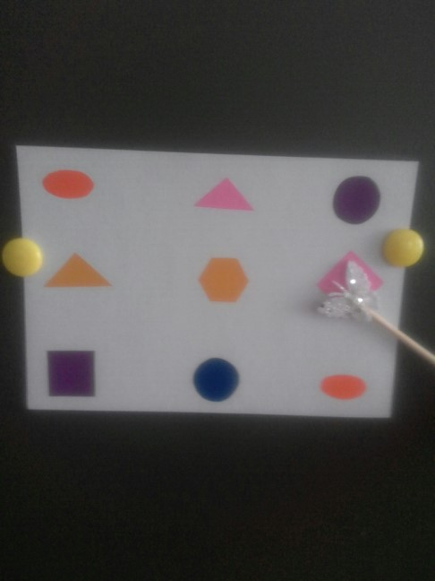
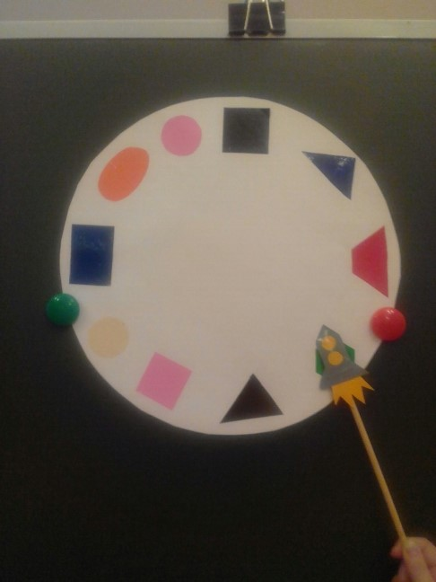
Вот например: тренажер для глаз - геометрические фигуры разных цветов на белом фоне.
Бабочка Спал цветок и вдруг проснулся, (следят глазами за держалочкой)
Больше спать не захотел, Шевельнулся, потянулся, Взвился вверх и полетел. Бабочка кружит и вьется. (Покружиться.) И на синий треугольник садиться
Посидела, посидела
И снова полетела
Покружилась, покружилась
И села на розовый квадрат и т.д.
Если в течение нескольких минут смотреть на цветные фигуры, то легко снижается переутомление и активизируется работа мозга.

Slide 9
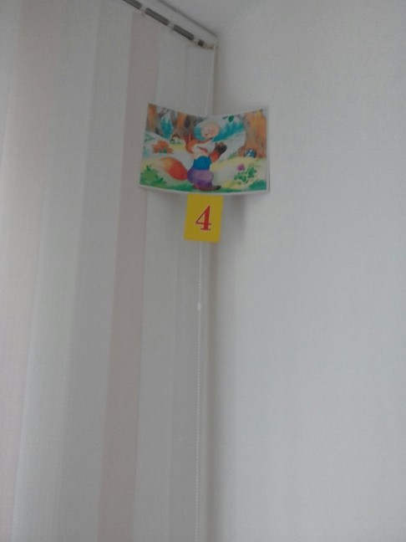
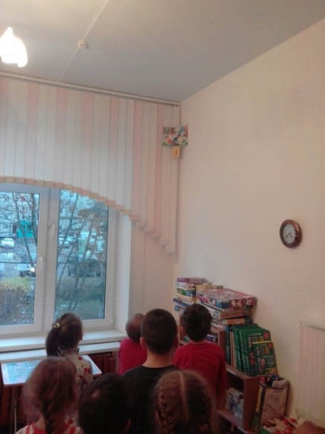
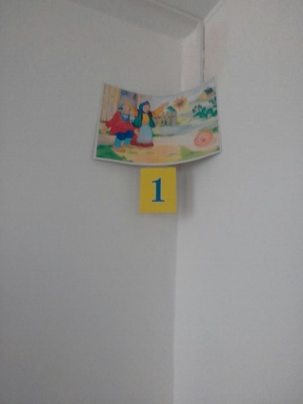
Для повышения эффективности учебно-познавательного процесса я в работе использую сенсорно-координаторные тренажеры, с помощью меняющихся зрительно-сигнальных сюжетов.
Это сюжетные картинки по углам группы. Сцены из сказок, картинки по временам года. Все вместе картинки составляют единый сюжет. А под каждой картинкой размещается в соответствующей последовательности одна из цифр
Дети, находясь в свободном состоянии начинают живо фиксировать взгляд по команде на соответствующей картинке, цифре.
Данный тренаж оказывает благоприятное влияние на развитие зрительно-моторной реакции, скорости ориентации в пространстве, а так же реакцию на экстренные ситуации в жизни. У них развивается зрительно-двигательная поисковая активность, а так же зрительно-ручная и телесная координация. Дети становятся зоркими, внимательными, и про них уже не скажешь, что они не видят дальше своего носа.

Slide 10
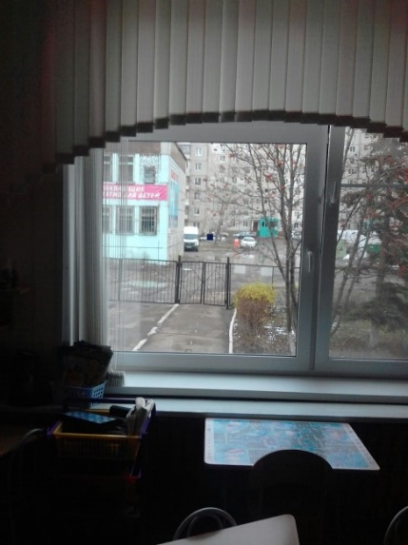
Так же я использую метки, которые крепятся в разных местах групповой комнаты. По заданию дети глазами находят нужный им объект (цифру, картинку, цвет, игрушку). Они учатся фиксировать взгляд по инструкции.
Использование в работе метки на стекле, позволяет тренировать глазные мышцы, сокращение мышц хрусталика, способствует профилактике близорукости.
В разных видах учебной деятельности я широко использую такой прием как «Дотронься рукой на расстоянии». Здесь помогают подручные средства: окна, двери, выключатели, цветочные горшки.
Например: дотронься рукой до часов, до вазы цветами и т.д.
Профилактика зрительного утомления помогает предотвратить мышечную утомляемость. Все упражнения используются в позе свободного стояния, дети совершают координированные движения глазами, рукой, головой, туловищем.

Slide 11
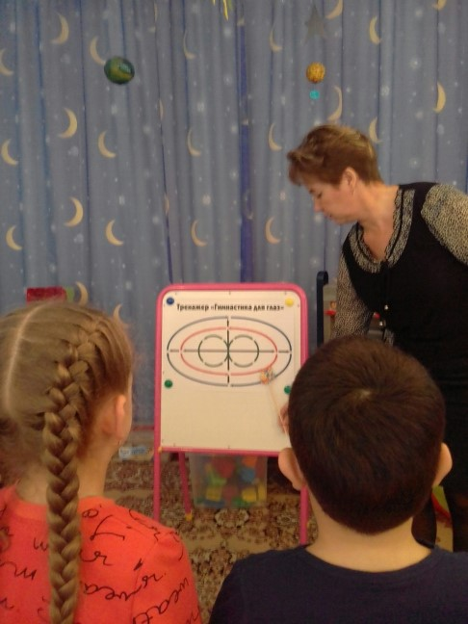
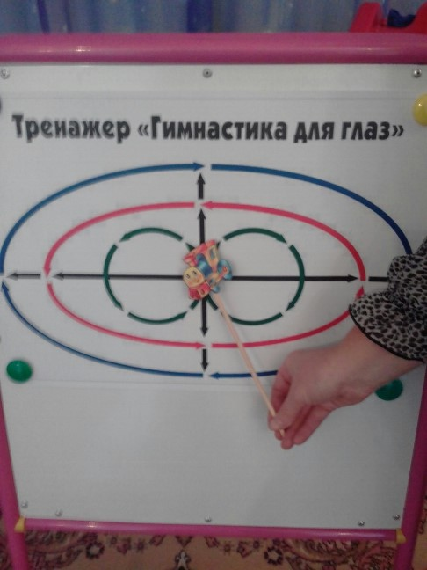
С целью смягчения неблагоприятных последствий воздействия фактора закрытых помещений и ограниченных пространств я использую зрительно-координаторные тренажеры, с помощью опорных зрительно-двигательных траекторий.
Офтальмотренажер - это плакат-схема зрительно-двигательных траекторий. На тренажёре с помощью специальных стрелок указаны основные направления, по которым должен двигаться взгляд в процессе выполнения физкультминуток; вперед-назад, влево-вправо, по и против часовой стрелки, по “восьмерке”. Каждая траектория имеет свой цвет. Это делает схему яркой, красочной и привлекает внимание. Упражнения выполняются стоя (можно под музыку)
Глаза детей отдыхают, пробегая несколько раз по разноцветным линиям. Одновременно дети делают непроизвольные движения головой, шеей, туловищем, разминают затекшие от статического напряжения мышцы.
Данный тренажер я использую чаще всего после выполнения работы, которая требовала от детей приложения усилий, так как эта гимнастика для глаз прекрасно снимает психическую утомляемость и избыточную нервную возбудимость.

Slide 12
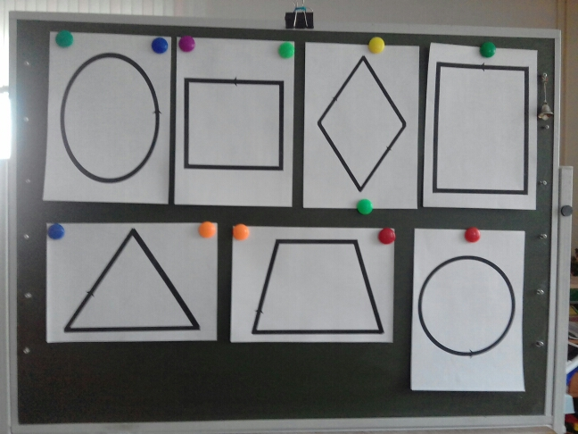
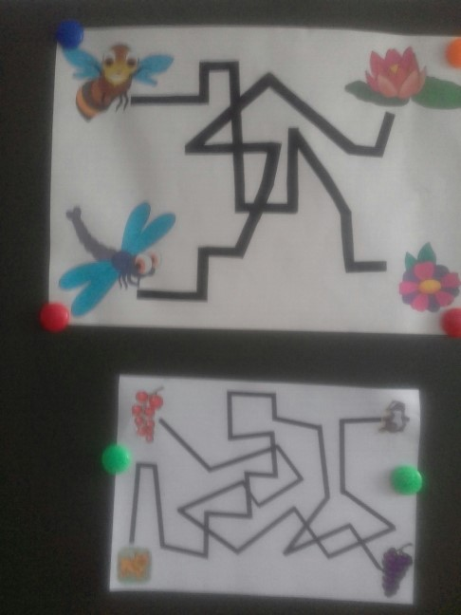
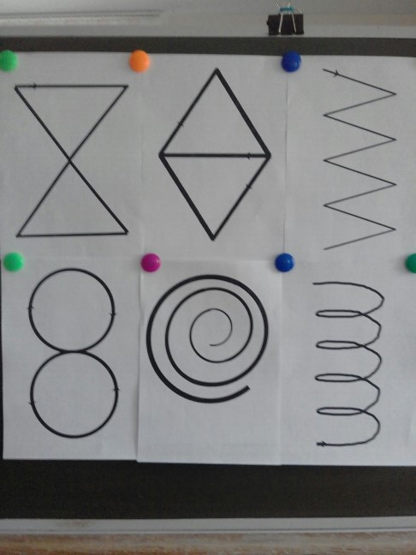
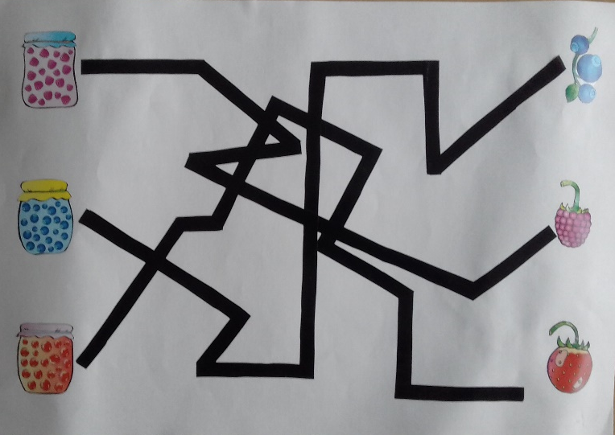
Различные спирали, дорожки, геометрические фигуры являются прекрасным зрительным тренажером для снятия напряжения, расслабляет, снимает психологическую утомляемость. Важен здесь эмоциональный фон и применяю их тогда, когда надо сконцентрировать взгляд детей и переключиться на другой вид деятельности.
Здесь помимо оздоровительной работы может вестись работа над ориентированием в пространстве, на знание геометрических фигур, цвета. Это полифункциональное пособие.
Повышается не только физическая, но и психическая активность детей. У них развивается зрительно-двигательная поисковая активность, а так же зрительно-ручная координация.

Slide 13
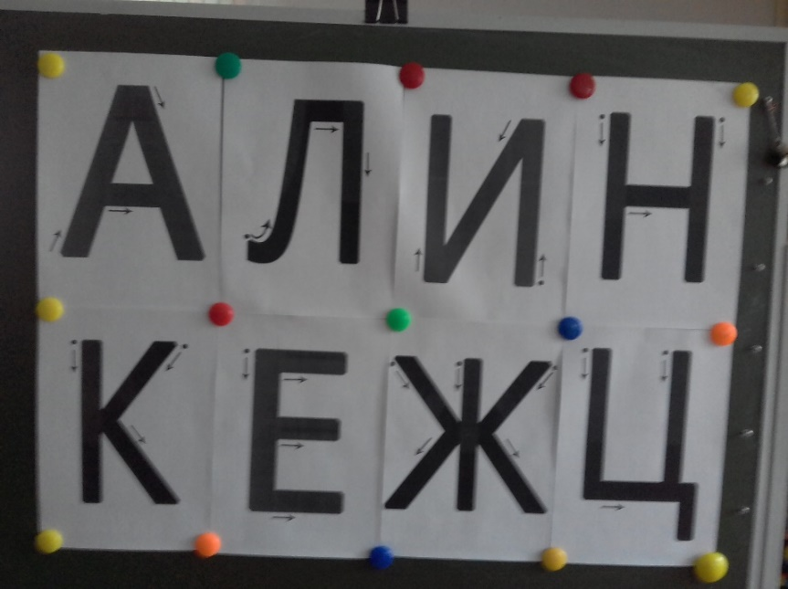
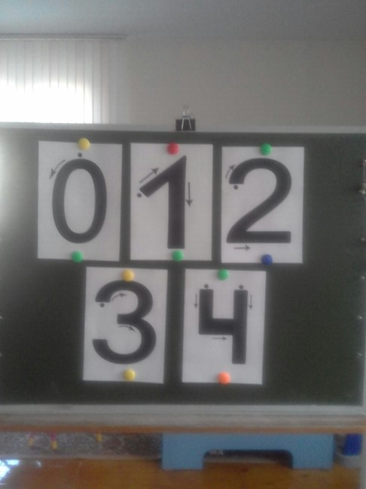
По обучению грамоте при знакомстве с печатанием букв я изготовила вот такие тренажеры:сначала дети в воздухе (по образцу на доске) печатают букву правой рукой, потом левой; затем правой ногой, потом левой - одновременно и физминутка, так как выполняют стоя. Тоже самое можно проделать глазами, носом, плечом, локтем, коленом. В это время я проговариваю какие элементы и в каком направлении печатаем.
Аналогично при знакомстве цифр.
Работа по тренажерам я провожу систематически. Немного фантазии, творчества и старания и можно самим изготовить различные зрительные тренажеры.

Slide 14
Для профилактики близорукости и замедления ее прогрессирования я использую в своей работе гимнастику для глаз, разработанную В.Ф. Базарным.
Вот некоторые элементы этой гимнастики.
1. расслабиться и подвигать зрачками слева - направо; затем справа налево; повторить 3 р.
2. медленно переводить взгляд вверх - вниз, затем наоборот; повторить 3 раза;
3. представить вращающийся перед вами обод велосипедного колеса и, наметив на нем определенную точку , следить за вращением этой точки, сначала в одну сторону, потом в другую; повторить 3 раза;
4.положить ладони одна на другую так, чтобы образовался треугольник, закрыть этим треугольником глаза и повторить все упражнения в той последовательности, какая описана выше; глаза под ладонями должны быть открытыми, но ладони. не плотно лежащие на глазницах, не должны пропускать свет.

Slide 15
По мнению доктора В. Ф. Базарного, регулярное использование тренажеров и гимнастики для глаз восстанавливается зрение ребенка за один год, и он может отказаться от очков.
Применение технологии Базарного В. Ф благоприятно влияет на здоровье дошкольников, приводит к улучшению зрения и исправлению осанки у детей. Режим динамических поз способствует повышению эффективности произвольно-моторной деятельности детей и снижению за счет этого мышечного напряжения. Уменьшается утомляемость детей в ходе учебной деятельности и повышается мотивация за счет систематического использования здоровьесберегающих технологий.
Использование технологий здоровья воспитывают у детей умение работать над собой, развивают самооценку, формируют культуру здоровья, вырабатывают привычку трудиться в соответствии с гигиеническими требованиями, способствуют настойчивому и последовательному формированию положительных черт характера, жизненно важных качеств личности (трудолюбия, доброты, активности, силы воли и т. д. )

Slide 16
Спасибо за внимание

